Slide 1
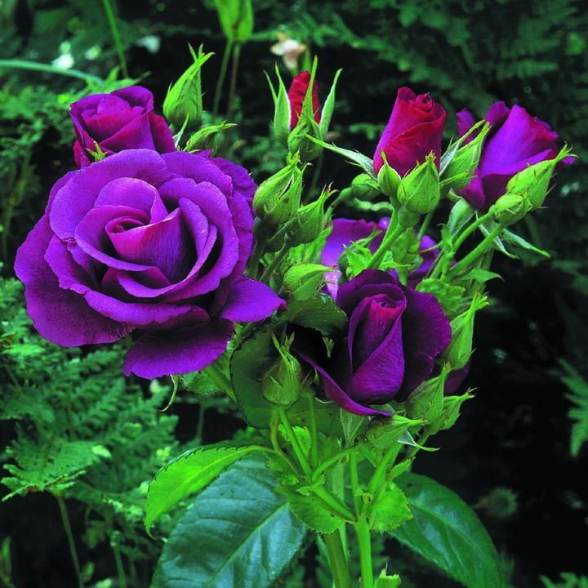
স্বাগতম

Slide 2
শিক্ষক পরিচিতি
‡gvt mvBdzj Bmjvg
cÖfvlK, c`v_© weÁvb
‡evqvwjqv evRvi Avwjg gv`ªvmv
Djøvcvov, wmivRMÄ|
B‡gBj : saifa9787@gmail.com

Slide 3
পাঠ পরিচিতি
দ্বাদশ শ্রেনি
বিষয়ঃ পদার্থবিজ্ঞান-২য় পত্র
অষ্টম অধ্যায়ঃ আধুনিক পদার্থ বিজ্ঞানের সূচনা
ফটোতড়িৎ ক্রিয়া

Slide 4
শিখনফল
এ পাঠ শেষে শিক্ষার্থীরা-
১. ফটোতড়িৎ ক্রিয়া কী বলতে পারবে
2. ফটোতড়িৎ ক্রিয়ার ক্ষেত্রে কম্পাংক বনাম সর্বোচ্চ গতিশক্তির লেখচিত্র ব্যাখ্যা করতে পারবে
3. ফটো তড়িৎ ক্রিয়া বৈশিষ্ট্যসমূহ ব্যাখ্যা করতে পারবে
4. লেখচিত্র হতে ফটোতড়িৎ ক্রিয়ার ক্ষেত্রে আইনস্টাইনের সমীকরণ প্রমাণ করতে পারবে
5. কোন্‌ পদার্থসমূহ ফটো তড়িৎ ক্রিয়ার জন্য বেশি উপোযোগী তা বলতে পারবে ।

Slide 5
ফটোতড়িৎ ক্রিয়া
ফোটন
ইলেকট্রন
ধাতব পাত

Slide 6
ফটোতড়িৎ ক্রিয়া
ধাতব পদার্থের উপর উপযুক্ত কম্পাঙ্ক বা তরঙ্গ দৈর্ঘ্যর আলোক আপাতিত হলে ঐ পদার্থ হতে ইলেকট্রন নির্গত হয় । এই পদ্ধতিকে আলোক-তড়িৎ বা ফটোতড়িৎ ক্রিয়া বলে । এর আবিষ্কারক হেনরিখ হার্টজের।

Slide 7
ফটোতড়িৎ ক্রিয়ার ক্ষেত্রে আইনস্টাইনের সমীকরণের ব্যাখ্যা

Slide 8
ফটোতড়িৎ ক্রিয়ার ক্ষেত্রে
কম্পাংক বনাম সর্বোচ্চ গতিশক্তির লেখচিত্র
সোডিয়াম
F₀ = সূচন কম্পাংক
_{গতিশক্তি,} T_{max}
f₀
4
8
12
কম্পাংক,f (x 10¹⁴) Hz

Slide 9
ফটোতড়িৎ ক্রিয়া বৈশিষ্ট্য সমূহ
২. আপতিত আলোর কম্পাঙ্ক সূচন কম্পাঙ্ক এর চেয়ে বেশি হলে,ফটো প্রবাহ আলোর তীব্রতার সমানুপাতিক ।

Slide 10
কোন পদার্থসমূহ ফটোতড়িৎ ক্রিয়ার জন্য বেশি উপোযোগী
ইলেকট্রন পদার্থের বন্ধন থেকে মুক্ত হওয়ার জন্য যে শক্তি প্রয়োজন হয় তাকে কার্য-অপেক্ষক (work function) বলে । যে সকল পদার্থের কার্য-অপেক্ষক কম সেই সকল পদার্থ বেশি ফটো তড়িৎ ক্রিয়ার জন্য উপোযোগী । সাধারণত ক্ষারধর্মী পদার্থসমূহ আলোক তড়িৎ সংবেদনশীল
নিচে একটি তালিকা দেয়া হল :
ক্রমিক নং | ধাতুর নাম
১ | সিজিয়াম | 2.14
২ | পটাসিয়াম | 2.30
৩ | সোডিয়াম | 2.75
৪ | রূপা | 4.74
৫ | তামা | 4.94
৬ | সোনা | 5.31
৭ | প্লাটিনাম | 5.65

Slide 11
একক কাজ
১। কার্যাপেক্ষক কী ?
২। সূচন কম্পাংক ব্যাখ্যা কর।

Slide 12
`jxq KvR
কম্পাংক ও সর্বোচ্চ গতিশক্তির একটি লেখচিত্র অংকন করে আলোক তড়িৎ ক্রিয়ার ব্যাখ্যা কর।

Slide 13
মূল্যায়নঃ
৪. নিচের কোন পদার্থটির আলোক তড়িৎ সংবেদনশীলতা বেশী-
ক. সিজিয়াম খ. সোডিয়াম গ. প্লাটিনাম ঘ. রূপা

Slide 14
বাড়ির কাজ

Slide 15
ধন্যবাদ

